Slide 1

O Bushido do Script
Manejo, Visualização e Compartilhamento de Dados
Nicholas A. C. Marino
nac.marino@gmail.com
github.com/nacmarino/compartilhaR

Slide 2
O processo de produção de um artigo científico
Tabelas
Dados
Brutos
Métodos
Analíticos
Artigo
Figuras
Descritores Numéricos
Texto
(Roger D. Peng, The Research Pipeline)

Slide 3
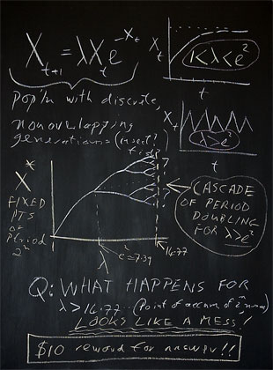
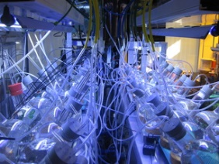
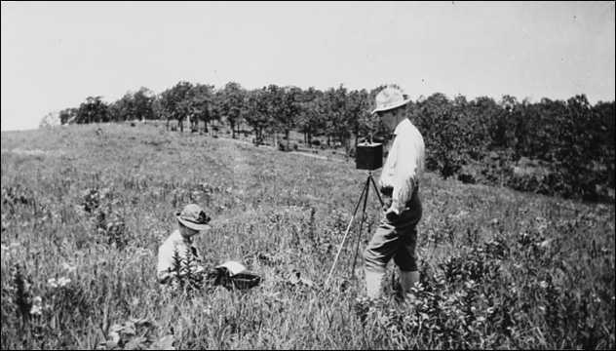
A Ecologia e diversas outras áreas da ciência estão na Era da Informação
Pesquisa intensiva de dados
(Data-intensive research)
As informações estão todas disponíveis online;
Os dados estão todos disponíveis online;
O maior progresso na ciência ocorre pela síntese.

Slide 4
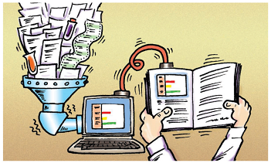
A velocidade da produção de dados é muito maior do que a nossa capacidade de processá-los

Slide 5
O processo de produção de um artigo científico tornou-se uma linha de produção – e com muitas falhas!
Tabelas
Dados
Brutos
Métodos
Analíticos
Artigo
Figuras
Descritores Numéricos
Texto
(Roger D. Peng, The Research Pipeline)

Slide 6
Uma consequência disso é a irreprodutibilidade da pesquisa científica

Slide 7
O compartilhamento de dados é uma solução ao problema
Open data: compartilhamento e abertura de dados, pelo menos quando da publicação do trabalho.
Torna o processo de produção científica mais transparente;
Dá mais robustez aos seus achados;
Reduz a possibilidade de fraude na criação de dados;
Na maioria das vezes, torna público o que é público: a maior parte da pesquisa científica é financiada com dinheiro público;
A abertura da disponibilidade de dados pode ajudar na conservação de espécies e ecossistemas.

Slide 8
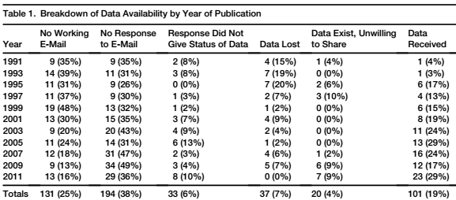
A sobrevivência dos dados a longo prazo pode ser aumentada através de seu compartilhamento
A chance de um dado se perder aumenta com o tempo: reinventando a roda.
(Vines et al, Curr Biol, 2014)

Slide 9
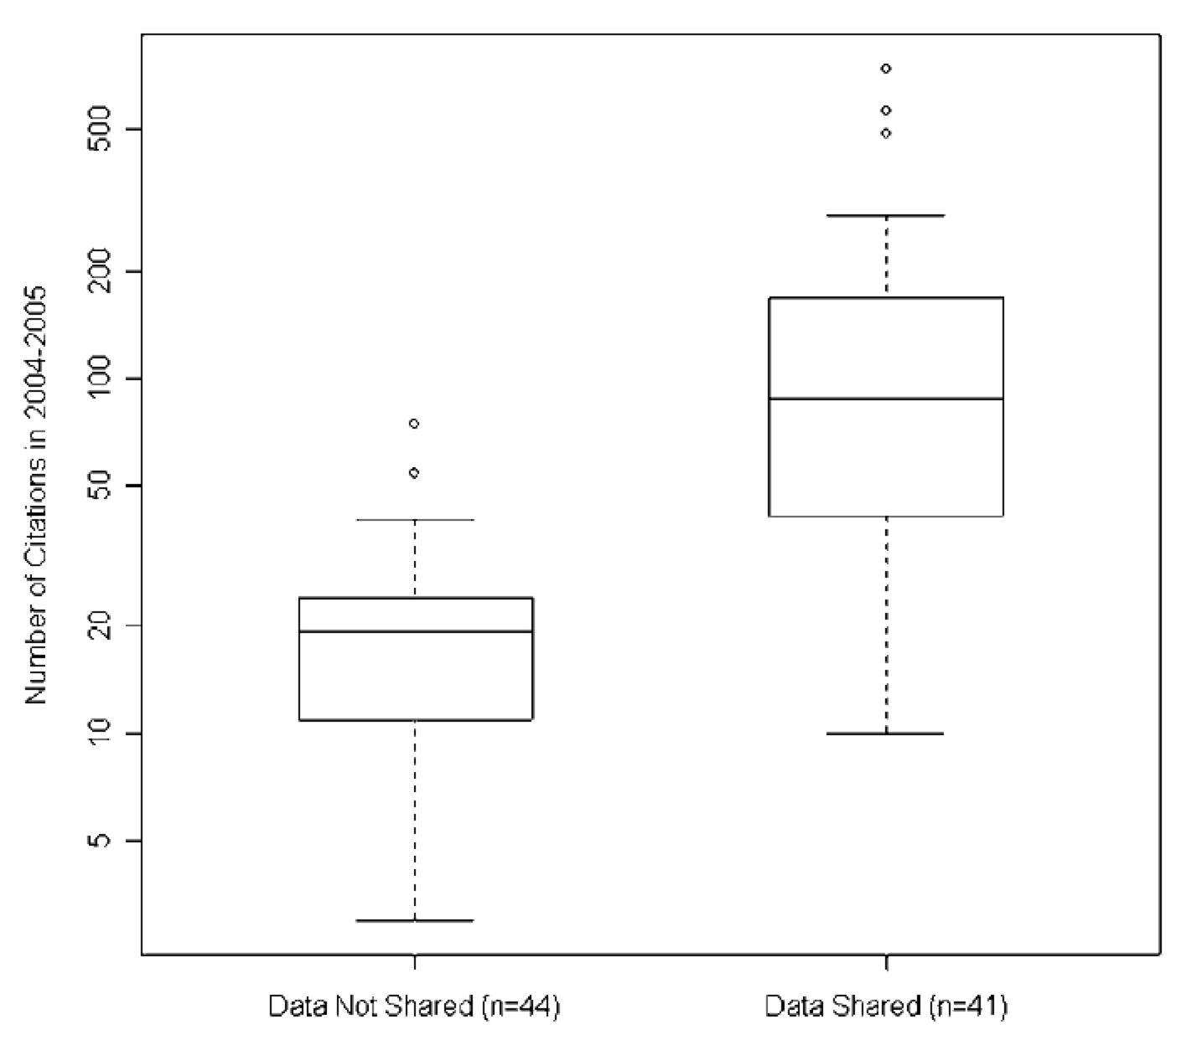
Trabalhos que compartilham seus dados são, geralmente, mais citados
(Piwowar et al, 2007, PLOS One)

Slide 10
Você pode possivelmente não gostar, mas...
Cientistas no início da carreira tendem a não querer compartilhar seus dados (Tenopir et al, 2014, PLOS One):
“Posso ter cometido algum erro.” (mas se está errado, precisa ser consertado de qualquer forma, não?);
“Alguém pode publicar esses dados antes de mim” (não é ético, e a academia tem punições severas para pessoas que cometem esse deslize).
“Se alguém usar meu dado, não vai me dar crédito pela publicação” (você consegue dar um DOI para praticamente TUDO).

Slide 11



E, por mais que você não queira...
Revistas na área de ecologia e evolução estão exigindo o compartilhamento de dados para a publicação dos artigos.
+ 99 revistas, cadastradas na Dryad Digital Repository
(PLOS, Behavioral Ecology, Ecography, Ecology, J Ecol, Funct Ecol, Heredity, Evolution...)
Existe a perspectiva de que, em breve, outras revistas vão aderir ao movimento – por exemplo, a Hydrobiologia.

Slide 12





Onde compartilhar seus dados?
Fora do Brasil, além das revistas, os órgãos de fomento pedem (1) o compartilhamento dos dados e (2) um plano para armazenamento e disponibilização destes dados em longo prazo.

Slide 13
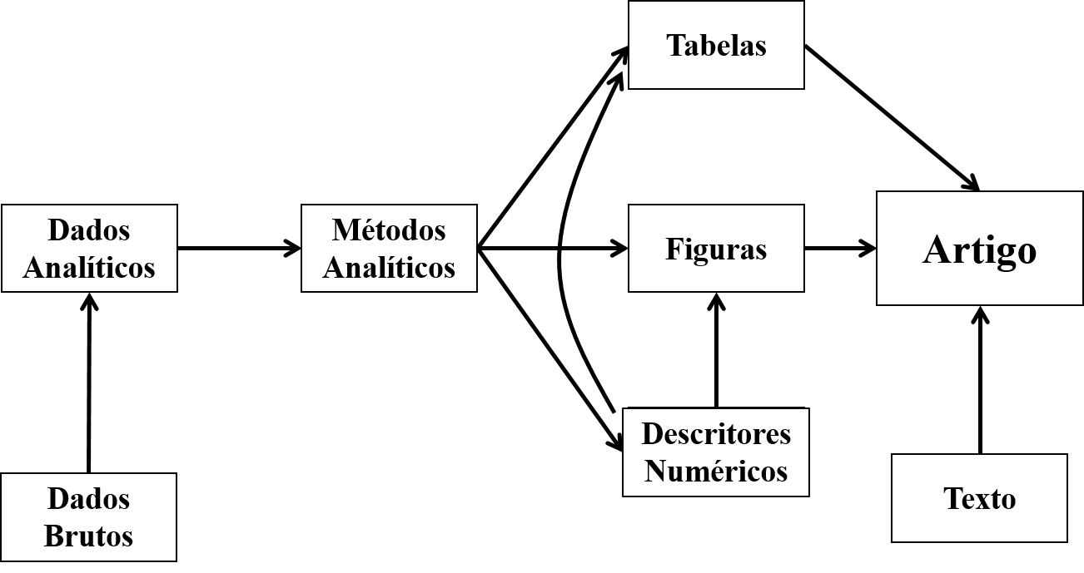
Muito do que vimos aqui mostra a importância do código (script) em todas as etapas da produção do artigo
Código para geração dos resultados
Código para geração do trabalho
Código para análise de dados
Código para limpeza dos dados
(Roger D. Peng, The Research Pipeline)

Slide 14
Uma pedra no meio do caminho
Nós não somos treinados em uma cultura de compartilhamento de dados;

Slide 15
Otimize o seu tempo
Don’t repeat yourself - automatize:
Processos repetitivos (fazer a mesma operação n vezes com dados diferentes);
Cada passo do seu trabalho (manipular uma planilha para gerar outra);
Use a tecnologia com sabedoria: você pode perder horas para aprender algo que vai te poupar dias de trabalho no futuro vs algo que só será usado poucas vezes.

Slide 16
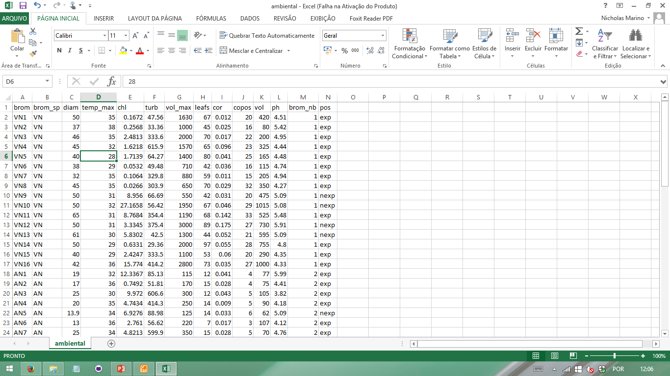
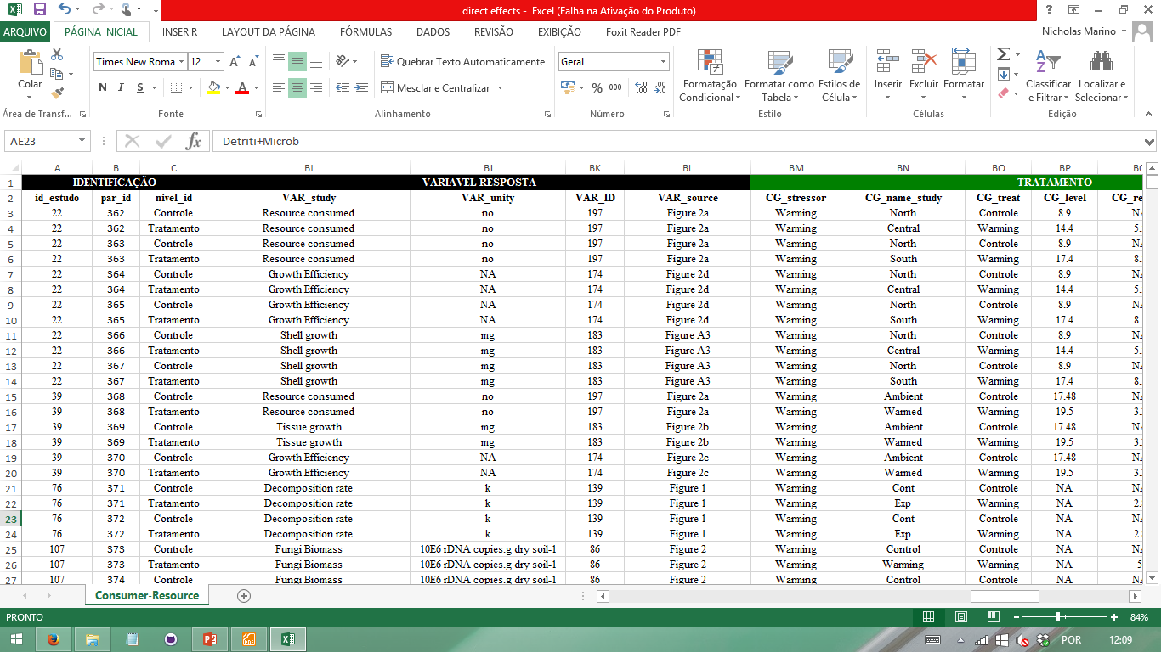
Seja prático com suas planilhas de dados
Use nomes mais intuitivos para as suas variáveis (depois de um tempo, isso faz a diferença).
vs

Slide 17
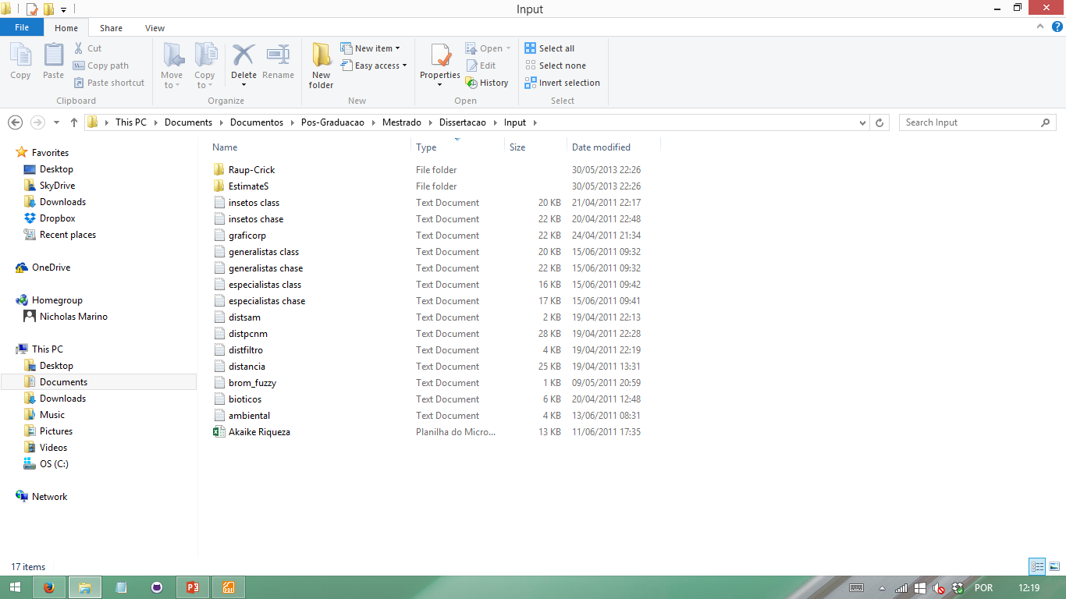
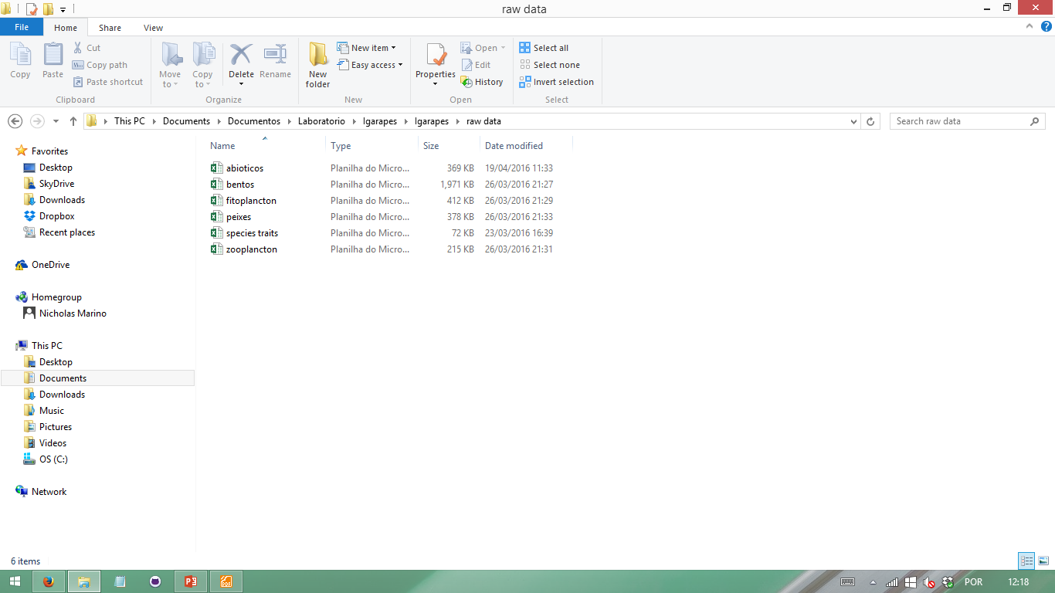
Seja prático com suas planilhas de dados
Use nomes mais intuitivos para as suas planilhas de dados.
vs

Slide 18
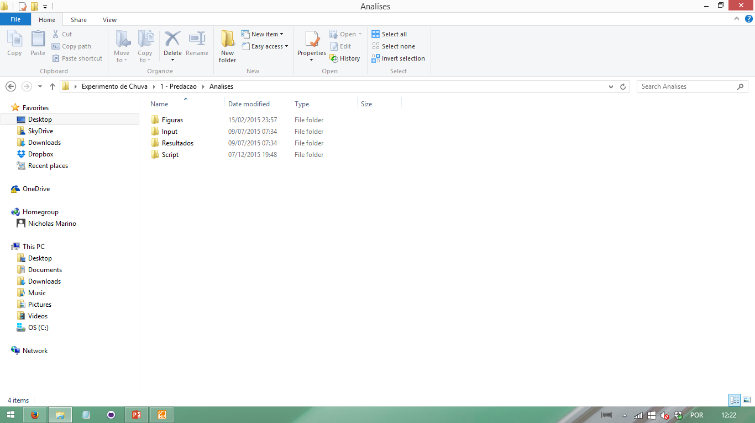
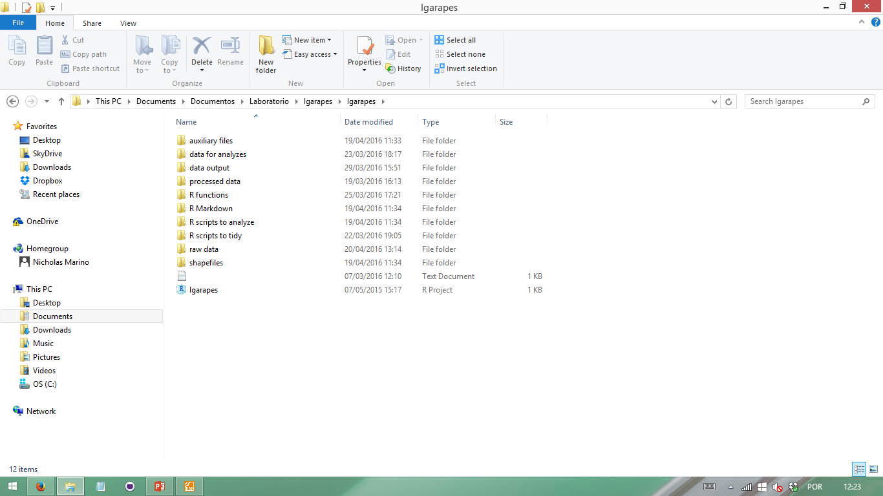
Mantenha seus dados organizados
Use uma pasta para cada tipo de informação/projeto.

Slide 19
Cuide do seu código
Antes de começar a escrever qualquer código, pense primeiro no que você quer fazer.
Carregar/simular dados;
Carregar pacotes que vou usar;
Criar um código para as categorias;
Transformar o formato da tabela;
Fazer um cálculo;
Desenhar um gráfico
Salvar o gráfico.

Slide 20
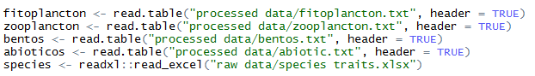
Cuide do seu código
Minimize a sua intervenção no código cada vez que você for fazer alguma coisa.
NUNCA USE file.choose() PARA LER UM ARQUIVO NO R

Slide 21
Cuide do seu código
Evite nomear objetos:
Com nomes de funções já existentes no ambiente R (data <-dados);
Como nomes de argumentos já existentes nas funções;
Com nomes muito complicados (planilhaAnalisedeDadosnova2a);
Com nomes pouco informativos (m1 <- <resultado de um modelo>).
DICA: sempre aperte o ‘tab’ quando começar a escrever o nome que você quer dar para um objeto – você vai ter acesso a toda a lista de nomes parecidos com aqueles; objetos com nomes em português normalmente não dão problemas de conflito.

Slide 22
Cuide do seu código
Crie um projeto para todo o trabalho que você for fazer, usando R ou não: o R entende que toda a informação necessária para um trabalho está contida no diretório onde o projeto foi criado, independente do computador em que esteja.

Slide 23
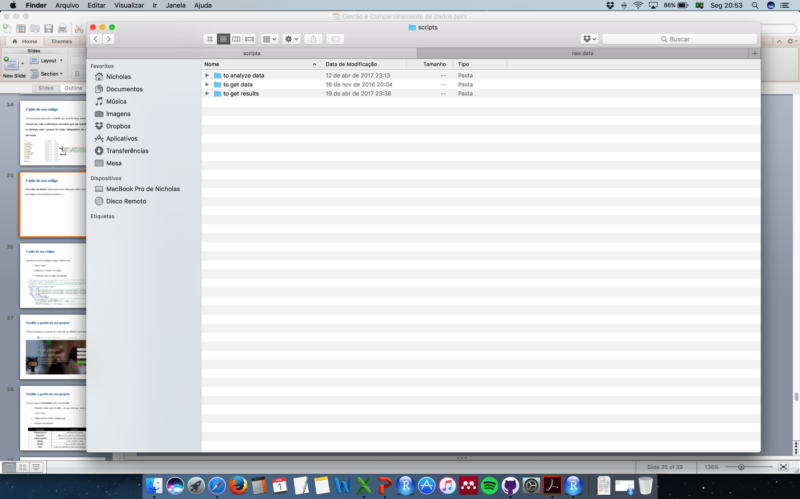
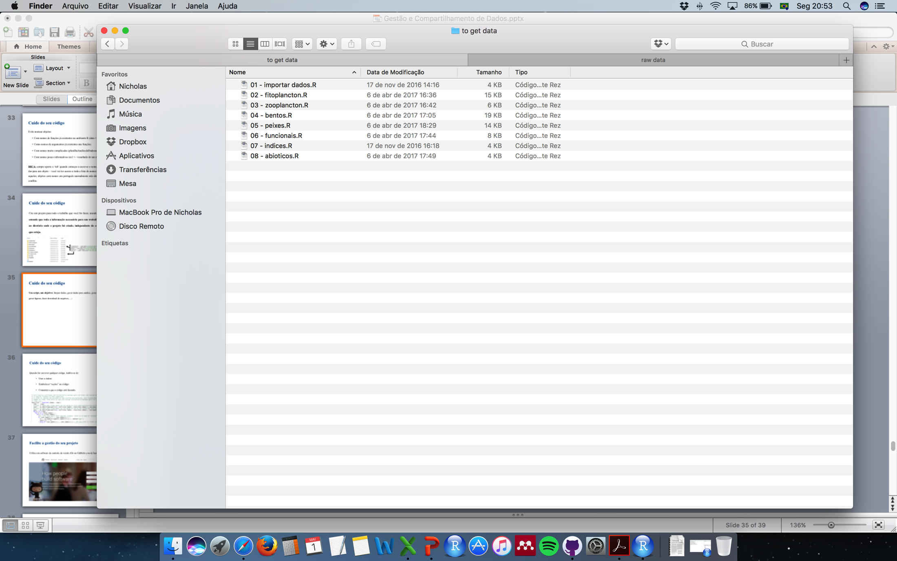
Cuide do seu código
Um script, um objetivo: limpar dados, gerar dados para análise, gerar e testar modelos, gerar figuras, fazer download de arquivos,…;

Slide 24
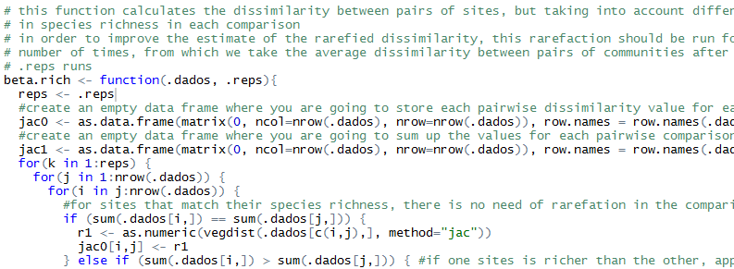
Cuide do seu código
Quando for escrever qualquer código, lembre-se de:
Usar o indent;
Estabelecer “seções” no código;
Comentar o que o código está fazendo.

Slide 25
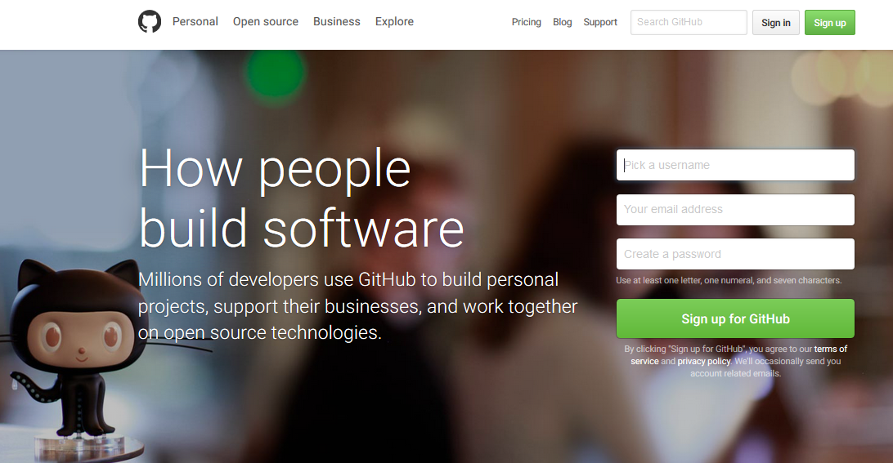
Facilite a gestão do seu projeto
Utilize um software de controle de versão (Git ou GitHub) e/ou de base de dados.

Slide 26
Resumindo
Tão importante quanto seus resultados é como você chegou neles;
O compartilhamento de informações (dados e código) é fundamental para o progresso científico;
Você vai precisar compartilhar os dados do seu trabalho;
Existem padrões e recomendações para que seu dados possam ser compartilhados de forma adequada, garantindo o uso futuro por outras pessoas e por você mesmo.
Você precisa treinar seus colaboradores nessa cultura.

